Slide 1
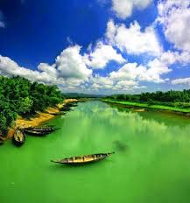

Slide 2
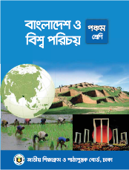
পরিচিতি
মোছাঃ শারমিন সুলতানা
সহকারি শিক্ষক
পোড়াহাটি সরকারি প্রাথমিক বিদ্যালয়
হরিণাকুণ্ডু, ঝিনাইদহ।
শ্রেণি: পঞ্চম
বিষয়: বাংলাদেশ ও বিশ্ব পরিচয়

Slide 3
ভিডিওতে কি দেখেছি
এসো আমরা একটি
ভিডিও দেখি
নদীভাঙন
তোমরা অনুমান করতে পেরেছো আমাদের আজকের পাঠ কি ?

Slide 4
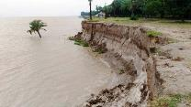
আজ আমরা পড়ব
নদীভাঙন

Slide 5
শিখনফল
এ অধ্যায় শেষে শিক্ষার্থীরা শিখবে…..
১
নদীভাঙন কী তা বলতে পারবে।
২
নদীভাঙনের কারণগুলো উল্লেখ করতে পারবে।
৩
নদীভাঙনের ফলাফলগুলো লিখতে পারবে।

Slide 6
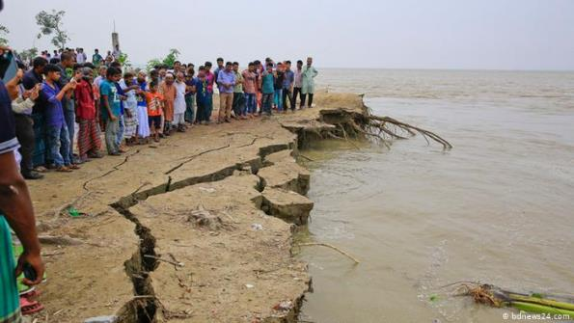
ছবিতে আমরা কী দেখতে পাচ্ছি?
প্রাকৃতিক ও মানবসৃষ্ট কারণে নদীর পাড় ভেঙে স্থলভাগ বিলীন হয়ে যাওয়াকে নদী ভাঙন বলে।
নদীভাঙন কাকে বলে?
নদীভাঙন

Slide 7
নিচের ছবিটি লক্ষ্য করি
তাই এদেশের অনেক জায়গাতেই নদীভাঙনের প্রবণতা বেশী।
বাংলাদেশে অসংখ্য নদী রয়েছে।

Slide 8
একক কাজ
নদীভাঙন কাকে বলে?
উত্তরঃ প্রাকৃতিক ও মানবসৃষ্ট কারণে নদীর পাড় ভেঙে স্থলভাগ বিলীন হয়ে যাওয়াকে নদী ভাঙন বলে।

Slide 9
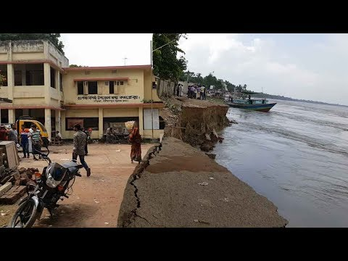
নিচের ছবিটি লক্ষ্য করি
নদীর পাড় ভেঙে যাওয়ার ফলে আমাদের মূল্যবান কৃষি জমি, বাড়ি ঘর, সড়ক, শিক্ষা প্রতিষ্ঠান, ও হাট বাজার বিলীন হয়ে যায়।

Slide 10
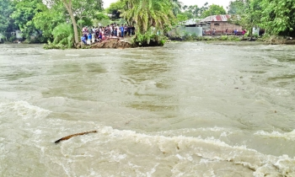
নিচের ছবিটি লক্ষ্য করি
বন্যার অতিরিক্ত পানির স্রোত ও ঢেউ নদীর পাড়ে আঘাত হানে, ফলে বন্যার সময় নদীভাঙন শুরু হলে তা মারাত্মক রূপ ধারণ করে।
বন্যা নদী ভাঙনের একটি অন্যতম কারণ ।
বন্যা

Slide 11
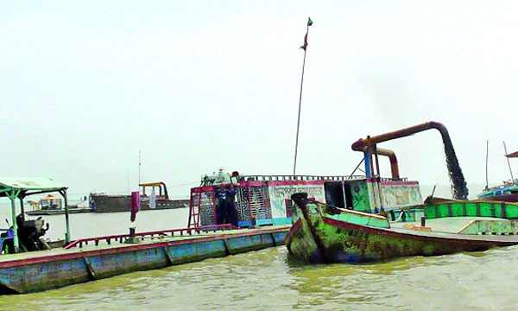
নিচের ছবিটি লক্ষ্য করি
নদীভাঙনের মানবসৃষ্ট কারণ গুলোর মধ্যে অন্যতম প্রধান কারণ হলো নদী থেকে অবৈধভাবে বালি উত্তোলন। এর ফলে যখন প্রতিবেশী দেশের পাহাড় থেকে ঢল নামতে শুরু করে তখন আমাদের এখানে নদীর পাড়ের ঘর বাড়ি নদীভাঙনে বিলীন হয়ে যায়।
নদী থেকে বালি উত্তোলন

Slide 12
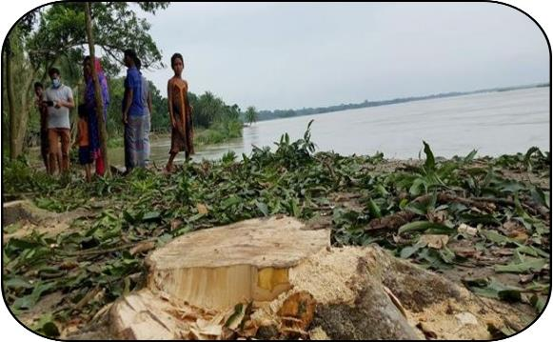
নিচের ছবিটি লক্ষ্য করি
নদী ভাঙনের আরেকটি কারণ হলো নদী তীরবর্তী গাছপালা কেটে ফেলা।

Slide 13
নিচের ছবিটি লক্ষ্য করি
নদী ভাঙনের আরেকটি অন্যতম কারণ হলো নদীর স্বাভাবিক গতি প্রবাহ ব্যাহত হওয়া। প্রাকৃতিক ও মানবসৃষ্ট কারণে অনেক সময় নদীর স্বাভাবিক প্রবাহ ব্যাহত হয়। ফলে নদীর গতিপথে প্রতিবন্ধকতা সৃষ্টি হলে ভাঙন হয়ে থাকে।

Slide 14
জোড়ায় কাজ
নদীভাঙনের কয়েকটি কারণ উল্লেখ কর।
উত্তর: বন্যার অতিরিক্ত পানির স্রোত ও ঢেউ, নদী থেকে বালি
উত্তোলন, নদী তীরবর্তী গাছপালা কেটে ফেলা ইত্যাদি।

Slide 15
নিচের ছবিটি লক্ষ্য করি
নদীভাঙনের ফলে
বেকারত্ব বৃদ্ধি পায়।
সমাজ ও ব্যক্তিজীবনে নদীভাঙনের
ফলাফল অত্যন্ত সূদুরপ্রসারী।

Slide 16
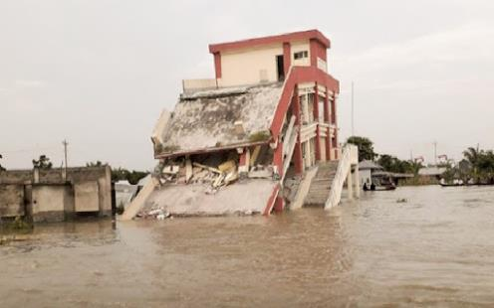
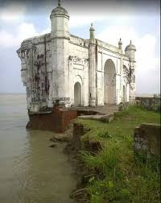
নিচের ছবিগুলো লক্ষ্য করি
নদী ভাঙ্গনের ফলে নদীর তীরের ঘরবাড়ি,জমি ওবিভিন্ন সরকারি-বেসরকারি স্থাপনা ধ্বংস হয়ে যায়।

Slide 17
দলগত কাজ
নদীভাঙনের ফলাফল গুলো দলে আলোচনা করে লেখ।

Slide 18
পাঠের বিষয়বস্তু ও সারসংক্ষেপ

Slide 19
বই সংযোগ পৃষ্ঠা নং ৫০

Slide 20
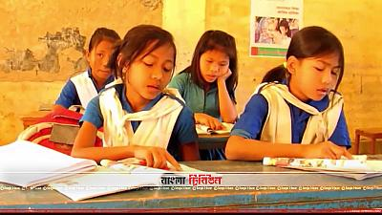
শিক্ষার্থীদের
নিরব পাঠ

Slide 21
মূল্যায়ন
শূন্যস্থান পূরণ কর
প্রাকৃতিক
১. মানবসৃস্ট এবং ------------ কারণে অনেক সময় নদীর স্বাভাবিক প্রবাহ ক্ষতিগ্রস্ত হয়।
বন্যা
২. ------------নদীভাঙনের একটি অন্যতম প্রাকৃতিক কারণ।
নদীভাঙন
৩. বন্যার সময় ------------------ শুরু হলে তা মারাত্বক রূপ নেয়।
অর্থনৈতিক
৪. নদীভাঙনের ফলে আমাদের সামাজিক ও --------------- জীবন মারাত্বক ভাবে ক্ষতি গ্রস্ত হয়।

Slide 22
মূল্যায়ন
এসো আমরা উওরগুলো মিলিয়ে দেখি
নিচের প্রশ্নগুলোর উওর দাও
১. নদীভাঙনের কারণ সমূহ উল্লেখ কর।
উত্তর: বন্যার অতিরিক্ত পানির স্রোত ও ঢেউ, নদী থেকে বালি উত্তোলন, নদী
তীরবর্তী গাছপালা কেটে ফেলা, নদীর স্বাভাবিক প্রবাহ ব্যাহত হওয়া ইত্যাদি।
২. মানব জীবনের উপর নদীভাঙনের ক্ষতিকর প্রভাব গুলো কি কি ?
উত্তর: নদীভাঙনের ফলে আমাদের মূল্যবান কৃষিজমি,বাড়িঘর, সড়ক, শিক্ষা প্রতিষ্ঠান, হাটবাজার ইত্যাদি বিলীন হয়ে যায়, অনেক মানুষ গৃহহীন ও আশ্রয়হীন হয়ে পড়ে,
সামাজিক ও অর্থনৈতিক জীবন মারাত্বকভাবে ক্ষতিগ্রস্ত হয়।

Slide 23
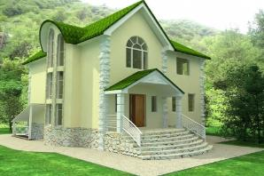
বাড়ির কাজ
নদীভাঙন প্রতিরোধে কি করণীয় সে সম্পর্কে তোমার মতামত লিখ ৫ টি বাক্যে।

Slide 24
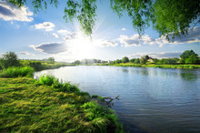
আজকের ক্লাশে সবাইকে ধন্যবাদ

